Slide 1



第10章 产品与品牌策略

Slide 2
主要内容
10.1 产品组合策略
10.2 产品生命周期
10.3 新产品开发
10.4 服务与服务营销
10.5 品牌与品牌资产
10.6 品牌策略选择

Slide 3
学习重点
产品整体概念的主要层次
产品组合的主要策略
产品生命周期各阶段的营销策略
新产品开发策略选择
服务营销与产品营销的差异
品牌资产的含义及构成
品牌策略的主要类型

Slide 4


PART 01
产品组合策略

Slide 5
10.1 产品组合策略
产品整体概念
所谓产品，是指能提供给市场，用于满足人们某种欲望和需要的任何事物，包括实物、服务、场所、组织、思想、主意等。
营销学中关于产品的陈述有一句非常著名的话：“你卖的不是一个钻头而是一个洞”。
意思是说企业生产的产品或提供的服务只是满足消费者的某一特定需求的工具或手段，消费者购买的并不是你的产品本身，而是他的某一需求或利益满足。
一个完整的产品概念是立体的，包括核心产品、形式产品、延伸产品三个层次。

Slide 6


整体产品概念(Product Levels)
指示可能的发展前景
使用指导
潜在产品
对属性条件的期望
包装
维修
附加产品
担保
基本效用
或利益
商标
期望产品
品牌
形式产品
安装
核心产品
送货
式样
标签
零部件可获性

Slide 7
10.1产品组合策略
核心产品是指消费者购买某种产品时所追求的利益，是顾客真正要买的东西，因而在产品整体概念中是最基本、最主要的部分。消费者购买某种产品，并不是为了占有或获得产品本身，而是为了获得满足某种需要的效用或利益。
有形产品是指核心产品的载体，即向市场提供的实体和服务的可识别的形象表现。如果有形产品是实体物品，则它在市场上通常表现为产品质量、特征、款式和设计、品牌名称和包装等。产品的基本效用必须通过某些具体的形式才能得以实现。
附加产品是指顾客购买有形产品时所获得的全部附加服务和利益，包括提供信贷、保修、安装、售后服务等。

Slide 8



思考与讨论：旅店客房、手机的整体概念？

Slide 9

10.1产品组合策略
产品组合(Product Mix)
企业生产经营的全部产品的结构或者比例，即某一企业所生产或销售的全部产品线和产品项目的组合。
产品组合
的宽度，
是指一个
企业有多
少产品大
类
产品组合
的长度，
是指—个
企业的产
品组合中
所包含的
产品项目
的总数
产品组合
的深度，
是指产品
大类中每
种产品项
目有多少
花色、品
种、规格
产品组合
的关联度，
是指一个
企业的各
个产品大
类在最终
使用、生
产条件、
分销渠道
等方面的
密切相关
程度

Slide 10
清洁剂 | 牙膏 | 条状肥皂 | 纸尿布 | 纸巾
象牙雪1930 | 格利1952 | 象牙1879 | 帮宝适1961 | 媚人1928
德来夫特1933 | 佳洁士1955 | 柯克斯1885 | 露肤1976 | 粉扑1960
汰渍1933 |  | 洗污1893 |  | 旗帜1982
快乐1950 |  | 佳美1926 |  | 绝顶1100 1992
奥克雪多1914 |  | 爵士1952
德希1954 |  | 保洁净1963
波尔德1965 |  | 海岸1974
圭尼1966 |  | 玉兰油1993
伊拉1972
Depth
Width
P＆G的产品组合

Slide 11
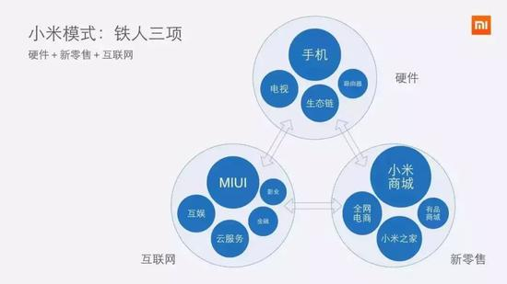
小米“铁人三项”

Slide 12
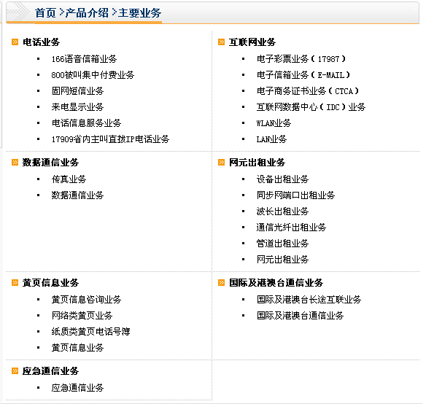

Slide 13
产品组合的优化和调整
拓展产品组合的宽度
扩大产品组合
增强产品组合的长度
缩减产品组合
产品拓展的主要方式
产品拓展的利益
产品拓展
产品拓展的风险
逐步改造
产品大类现代化
快速更换全部设备

Slide 14
PART 02
产品市场寿命周期策略

Slide 15

10.2 产品市场生命周期策略
产品市场生命周期的概念
产品从进入市场到
退出市场所经历的时间
阶段。包括：引入期、
成长期、成熟期、衰退
期。

Slide 16
10.2 产品市场生命周期策略
生命周期的阶段划分
销售额和利润
销售额
利润
时间
导入
成长
成熟
衰退

Slide 17
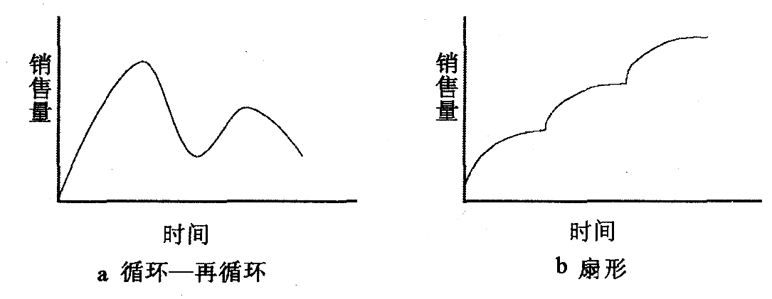
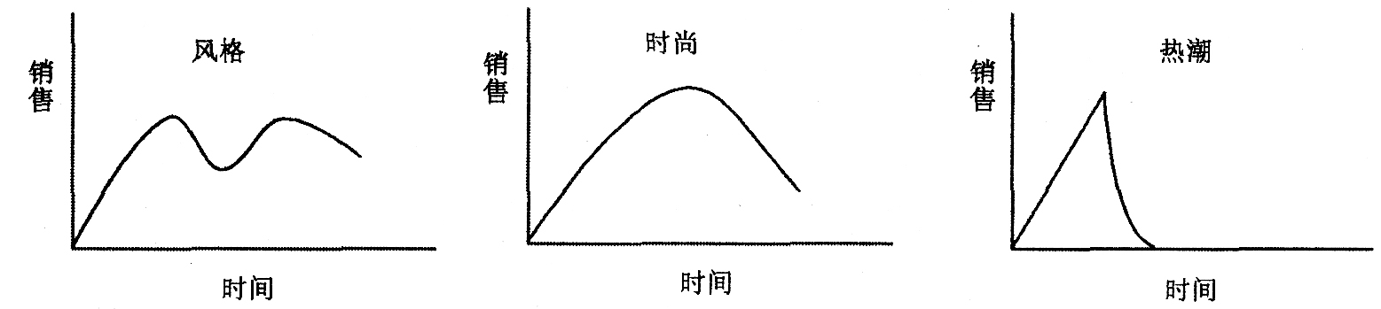
10.2 产品市场生命周期策略
产品生命周期的非典型形态
（一）产品生命周期的循环形态
（二）产品生命周期的扇形形态
（三）产品生命周期的其他形态

Slide 18
生命周期各阶段的特征
 | 导入期 | 成长期 | 成熟期 | 衰退期
销售量 | 低 | 剧增 | 最大 | 衰退
销售速度 | 缓慢 | 快速 | 减慢 | 负增长
成本 | 高 | 一般 | 低 | 回升
价格 | 高 | 回落 | 稳定 | 回升
利润 | 亏损 | 提升 | 最大 | 减少
顾客 | 创新者 | 早期使用者 | 中间多数 | 落伍者
竞争 | 很少 | 增多 | 稳中有降 | 减少
营销目标 | 建立知名度鼓励试用 | 最大限度地占有市场 | 保护市场争取最大利润 | 压缩开支榨取最后价值

Slide 19
10.2产品市场生命周期策略
1、导入期营销战略
导入期开始于新产品首次在市场上普遍销售之时。
新产品进入导入期以前，需要经历开发、研制、试销等过程。
进入导入期的产品的市场特点是：产品销量少，促销费用高，制造成本高，销售利润常常很低甚至为负值。
 |  | 促 销 水 平
 |  | 高 | 低
价 格 水 平 | 高 | 快速撇脂策略 | 缓慢撇脂策略
 | 低 | 快速渗透策略 | 缓慢渗透策略
基于促销和价格因素的产品生命周期导入期的营销策略

Slide 20
10.2产品市场生命周期策略
2、成长期营销战略
改善产品品质
寻找新的子市场
改变广告宣传的重点
降价策略

Slide 21
10.2产品市场生命周期策略
3、成熟期营销战略
调整市场
成熟期
市场营销战略
调整产品
调整营销组合

Slide 22
10.2产品生命周期策略
4、衰退期营销战略
继续策略
集中策略
收缩策略
放弃策略

Slide 23
PART 03
新产品开发策略

Slide 24
10.3 新产品开发
新产品的概念
所谓新产品，是指与旧产品相比，具有新功能、新结构和新用途，能在某方面满足顾客新需求的产品
全新产品
应用新原理、新技术、新材料和新结构等研制成功的前所未有的新产品
换代产品
这种新产品是指在原有产品的基础上，采用或部分采用新技术、新材料、新结构制造出来的产品
改进产品
在原有产品基础上适当加以改进，使得产品在质量、性能、结构、造型等方面有所改善

Slide 25
10.3 新产品开发
新产品开发战略的选择
1、领先型新产品开发战略
领先型新产品开发战略是指企业首先研制、开发新产品，并率先将产品投入市场，从而在行业中确立技术领先和产品领先的战略。
风险
1、成功的新产品开发，使企业对新技术成果享有独占权
2、企业在新产品生产、管理方面拥有的丰富经验和不断扩张的市场需求，有利于企业取得竞争优势
投入大、成本高、开发周期长，由于市场的瞬息万变和研发的高风险性，新产品开发的结果难以预料。而一旦开发失败，则往往会给企业造成巨大的损失，同时带来员工士气的损伤
优势

Slide 26
10.3新产品开发
2、跟随型新产品开发战略
优势
风险
1、风险较小
2、投资少，成本低
3、开发的产品可能更具竞争力
跟随型企业几乎在同一时期进入市场，面临的市场竞争比较激烈，因此跟随型企业的产品必须比已有产品的性能和品质更高一筹，或者营销实力更为雄厚，否则很难取得市场份额

Slide 27
10.3 新产品开发
3、消费者参与新产品开发战略
消费者参与是指新产品开发活动中,企业通过各种方式让顾客参与进来,顾客不仅提供相关的思想与信息,而且还会与企业联合设计、开发新产品,甚至率先测试、使用新产品。
对企业而言,通过与消费者之间的互动,寻求资源和能力的互补和提升,能够加强对消费者需求的深入理解、降低新产品开发的风险,从而创造出更高的消费者价值、获得更好的产品绩效。
对消费者而言,其在参与创新过程中,通过与企业人员的交流、沟通以及体验活动,会对企业产品生产过程、产品质量等方面有更加深入的了解。

Slide 28
10.3 新产品开发
4、众包开放式创新战略
众包开放式创新策略是指企业秉持开放创新的理念,邀请顾客、员工、科研人员、工程师、普通群众等有关人员参与到新产品的创新过程中。
众包能很好地利用人类的群集智能,各方协同配合,完成封闭式组织难以完成的任务,并且能以较低的成本获得更高的准确性。
具有创新精神的企业不只是依赖新产品创意的某一个来源,而是积极开发广泛的创新网络,从每一个可能的来源(如员工、顾客、外部创新者等)获取创意灵感。

Slide 29
10.3新产品开发
新产品开发的过程
批量上市
产品开发
市场试销
商业分析
营销战略开发
形成产品概念
甄别创意
寻求创意
1
2
3
4
5
6
7
8

Slide 30
10.3 新产品开发
新产品开发成功的条件
1.与客户保持密切联系。营销者必须了解客户,把握其真正的需求。
2.跨部门沟通交流。无数成功案例表明,创新是企业各大主要部门之间信息高效沟通的结果。
3.跨部门的合作团队。企业内团队成员共同努力工作的结果,而不是依靠某个人的力量。

Slide 31
10.3新产品开发
导致新产品开发失败的营销因素
1.差异点传递不明晰。
2.市场与产品的界定不精准。
3.市场吸引力太小。
4.营销组合的执行不力。
5.时间安排不合理。
6.渠道成本过高。

Slide 32
10.3 新产品开发
新产品采用过程
新产品采用过程是指消费者个人由接受创新产品到成为重复购买者的各个心理阶段。包括：认识阶段、说服阶段、决策阶段、实施阶段、证实阶段。
促使消费者立即购买的新产品特性：相对优势、适用性、复杂性、可试性、明确性。

Slide 33
10.3新产品开发
新产品扩散过程
新产品扩散是指新产品上市后随着时间的推移被越来越多的消费者采用的过程。
新产品采用者的类型：创新采用者、早期采用者、早期大众、晚期大众和落后采用者。
意见领袖对扩散的影响：告知信息、减少风险、证实决策。
意见领袖的特征：交际广泛、容易接触、地位略高、乐于创新。

Slide 34
PART 04
服务与服务营销

Slide 35
10.4 服务与服务营销
服务的特点
服务的特点
无形性
相连性
易变性
时间性

Slide 36
10.4 服务与服务营销
服务市场营销与产品市场营销的差异
1 | 产品特点不同
2 | 顾客对生产过程的参与
3 | 人是产品的一部分
4 | 质量控制问题
5 | 产品无法储存
6 | 时间因素的重要性
7 | 分销渠道不同

Slide 37
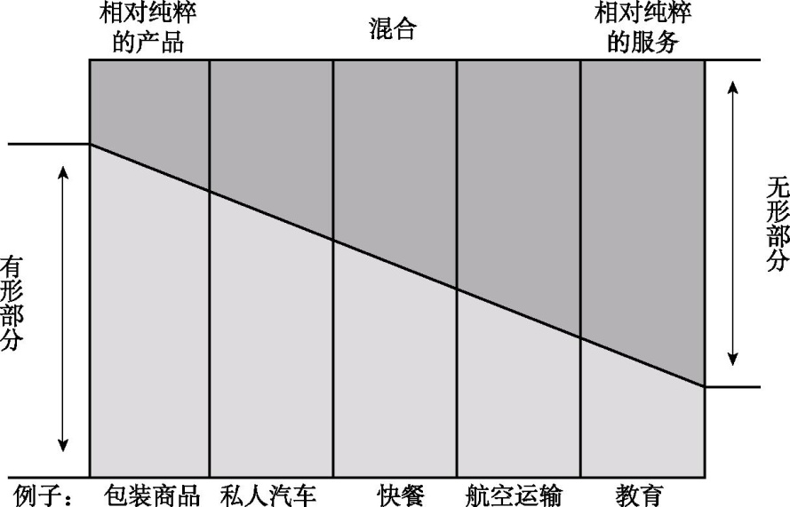
10.4 服务与服务营销
产品服务谱系图
市场中的大多数产品都是有形因素和无形因素的某种组合。按照从有形到无形或者从产品为主导到服务为主导的顺序，排成一个序列，即为产品服务谱系图。
产品服务谱系图

Slide 38
10.4 服务与服务营销
服务质量测定
服务质量
服务质量是一个主观范畴，它取决于顾客对服务的预期质量同其实际感受的服务水平(即体验质量)的对比
技术质量
职能质量
服务过程的产出，即顾客从服务过程中所得到的东西
服务推广的过程中顾客所感受到的服务人员在履行职责时的行为、态度、穿着、仪表等给顾客带来的利益和享受

Slide 39
10.4 服务与服务营销
服务质量测定
可靠性
反应性
可感知性
服务质量测定
保证性
移情性

Slide 40
10.4 服务与服务营销
提高服务质量的战略
1、定点超越
定点超越法是指企业将自己的产品、服务和市场营销过程等同市场上的竞争对手尤其是最强的竞争对手的标准进行对比，在比较和检验的过程中逐步提高自身的水平。
2、流程分析
流程分析，又称服务过程分析，为企业有效地分析和理解这些因素提供了便利。流程分析是指通过分解组织系统和架构，鉴别顾客同服务人员的接触点并从这些接触点出发来改进企业服务质量的一种方法。
3、服务传递三要素
成功的服务传递有三个关键要素,它们是被称为“服务3S”的战略、制度和员工。

Slide 41
PART 05
品牌与品牌资产

Slide 42
10.5 品牌与品牌资产
品牌的概念及整体含义
（一）品牌的概念
美国营销协会（AMA）对品牌的定义是：品牌是一种名称、术语、标记、符号或设计，或是它们的组合运用，其目的是借以辨认某个销舌者，或某群销售者的产品及服务，并使之与竞争对手的产品和服务区别开来。

Slide 43
10.5 品牌与品牌资产
（二）品牌的整体含义
属性
文化
利益
品牌的整体含义
的六个层次
个性
价值
用户

Slide 44
10.5 品牌与品牌资产
品牌的作用
（一）品牌对消费者的作用
1、有助于消费者识别产品的来源或产品制造厂家，更有效地选择和购买商品
2、借助品牌，消费者可以得到相应的服务便利，如更换零部件、维修服务等
3、品牌有利于消费者权益的保护，如选购时避免上当受骗，出现问题时便于索赔和
更换等
4、有助于消费者避免购买风险，降低购买成本，从而更有利于消费者选购商品
5、好的品牌对消费者具有很强的吸引力，有利于消费者形成品牌偏好，满足消费
者的精神需求

Slide 45
10.5 品牌与品牌资产
（二）品牌对生产者的作用
1、有助于产品的销售和占领市场
2、有助于稳定产品的价格，减少价格弹性，增强对动态市场的适应性，减少未来的经营风险
3、有助于市场细分，进而进行市场定位
4、有助于新产品开发，节约新产品市场投入成本
5、有助于企业抵御竞争者的攻击，保持竞争优势

Slide 46
10.5 品牌与品牌资产
品牌定位含义
品牌定位是指建立一个与满足目标市场需要有关的独特品牌形象的过程。
品牌定位和产品定位同样基于鲜明的竞争导向，但两者之间也有不同之处。品牌包含产品，又不等同于产品，品牌在产品之上附加了联想、价值。因此，品牌定位更多地偏向传播的角度。

Slide 47
10.5 品牌与品牌资产
品牌的定位策略
属性定位策略
生活方式定位
利益定位策略
质量价格组合定位
用途定位策略
竞争者定位策略
用户定位策略

Slide 48
10.5 品牌与品牌资产
品牌定位的实施
基于产品属性对品牌进行定位,这是品牌定位的最低层次。
品牌名称与某种顾客渴求的利益联系起来进行品牌定位。
超越产品属性或产品利益,从信念和价值的层面上进行更强有力的品牌定位,在更高的情感层次上锁定顾客。这是最高层次的品牌定位。

Slide 49
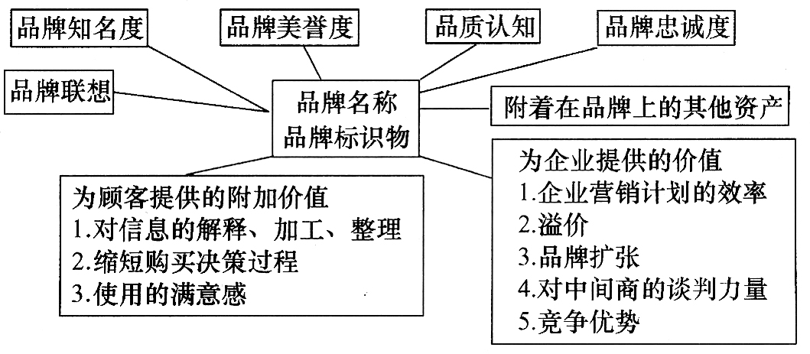
10.5 品牌与品牌资产
品牌资产的构成

Slide 50
PART 06
品牌策略选择

Slide 51
10.6 品牌策略选择
品牌基本策略
1、品牌有无策略
无牌产品
无牌的目的
有牌的好处
在超级市场上出售的无品牌、包装简易且价格便宜的普通产品
节省包装、广告等费用，降低价格，扩大销售。一般来讲，无牌产品使用质量较低的原料，而且其包装、广告、标签的费用都较低
便于管理订货；有助于企业细分市场；有助于树立良好的企业形象；有利于吸引更多的品牌忠诚者；注册商标可使企业的产品特色得到法律保护，防止别人模仿、抄袭

Slide 52
10.6 品牌策略选择
2、品牌归属策略
企业品牌
生产者品牌
全国性品牌
中间商品牌
私人品牌
自有品牌
有些自己的品牌，有些产品用中间商品牌

Slide 53
10.6 品牌策略选择
2、品牌归属策略
1、使用中间商品牌的利弊
2、品牌战
在现代市场经济条件下，企业品牌和中间商品牌之间经常展开激烈竞争，这就是所谓的品牌战
3、合作品牌
合作品牌(也称为双重品牌)是指将两个或更多的品牌在一个产品上联合起来。每个品牌都期望另一个品牌能强化整体的形象或购买意愿。

Slide 54
10.6 品牌策略选择
3、品牌统分策略
个别品牌
2
统一品牌
1
品牌统分战略
3
企业名称加个别品牌
4
分类品牌

Slide 55
10.6 品牌策略选择
品牌发展策略
产品线扩展策略
产品线扩展指企业现有的产品线使用同一品牌，当增加该产品线的产品时，仍沿用原有的品牌
品牌延伸策略
品牌延伸是指一个现有的品牌名称使用到一个新类别的产品上，即品牌延伸战略是将现有成功的品牌，用于新产品或修正过的产品上的一种战略
多品牌策略
多品牌战略是指在相同产品类别中引进多个品牌的战略
新品牌策略
新品牌战略是一种为新产品设计新品牌的战略

Slide 56
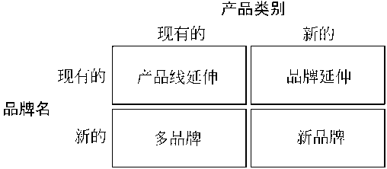
10.6 品牌策略选择

Slide 57
10.6 品牌策略选择
品牌更新策略
（一）形象更新
品牌不断创新形象，适应消费者心理的变化，从而在消费者心
目中形成新的印象的过程。
1、消费观念变化导致企业积极调整品牌战略，塑造新形象
2、档次调整
（二）定位的修正或品牌再定位
原因：
1、竞争环境使得企业避实就虚，扬长避短，修正定位
2、时代变化而引起修正定
（三）产品更新
（四）管理创新

Slide 58
本章作业
1.个人作业—慕课堂测试题
2.小组作业：
教材P192 案例分析
《长城汽车调整产品组合》、《vivo手机的新产品开发》
教材P208 案例分析
《六个核桃的品牌创新》、《家电巨头的品牌策略》

Slide 59
感谢您的观看

